Slide 1
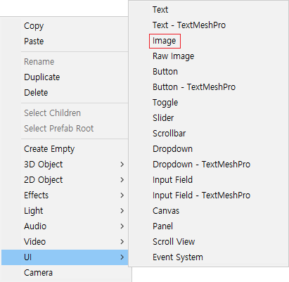
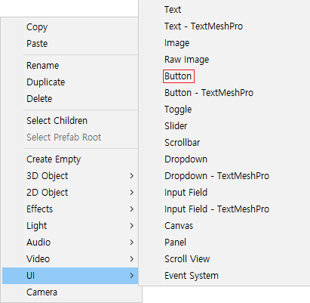


첫 번째 튜토리얼
2. 그리고 Window 오브젝트의 하위 오브젝트로 Button 오브젝트를 생성합니다.
그다음 Close Button이라는 이름으로 정의하고 Button 오브젝트 하위에 있는 텍스트의 이름을 Close Text로 정의합니다.
1. 첫 번째로 UI에서 Image를 생성하고 이름을 Window로 정의합니다.

Slide 2
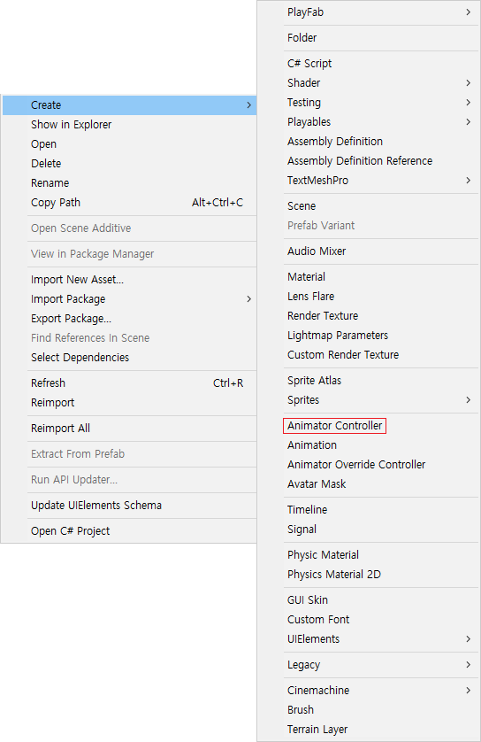
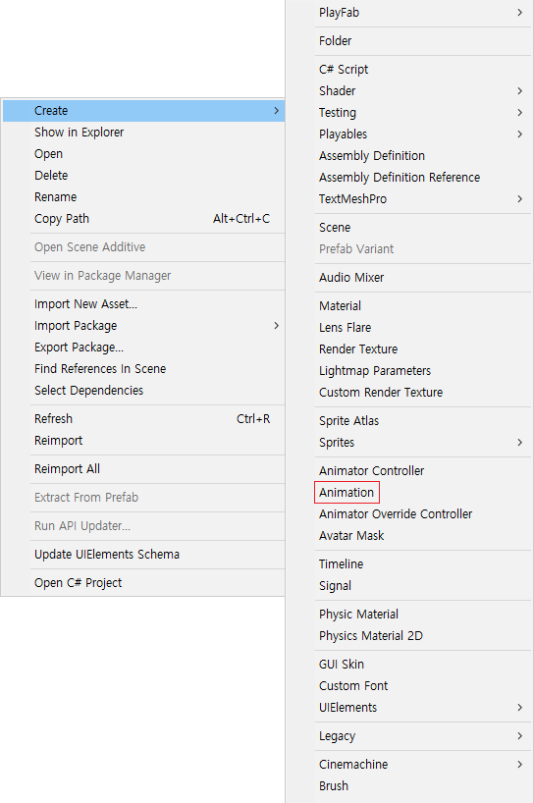
두 번째 튜토리얼
3. 그런 다음 애니메이터 컨트롤러를 생성하고 이름을 Animator Controller로 정의합니다.
4. 그리고 Animation을 2개 생성한 다음 이름을 Close와 Open으로 설정합니다.

Slide 3
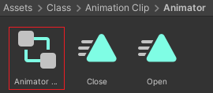
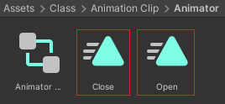


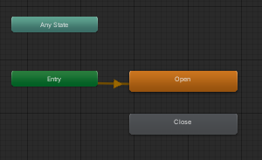
세 번째 튜토리얼
6. 이제 Animator 컨트롤러를 선택합니다.
그리고 Blend Layer에서 Open 애니메이션과 Close 애니메이션을 넣어줍니다.
5. 그다음 Animator 컨트롤러를 선택하고 Window 오브젝트에 넣어줍니다.

Slide 4
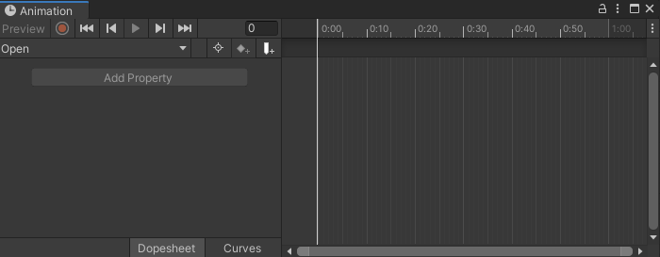
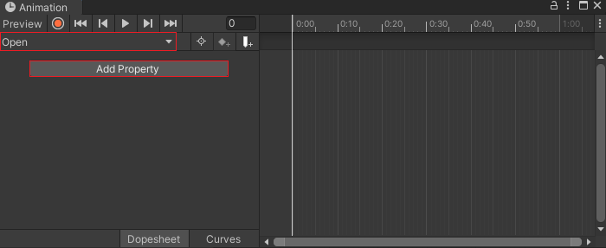
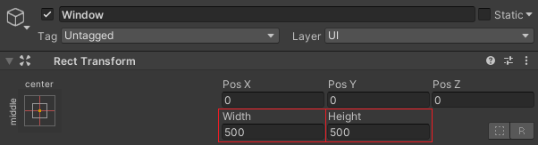
네 번째 튜토리얼
7. 그런 다음 Open 얘니메이션을 열어줍니다.
9. 이제 Window 오브젝트를 선택하고 Open Animation에서 Add Property를 추가합니다.
8. 그다음으로 Window 오브젝트의 크기를 설정합니다.

Slide 5
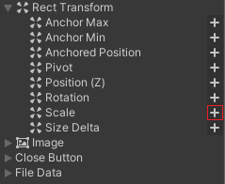
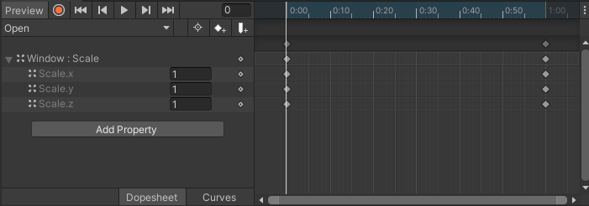
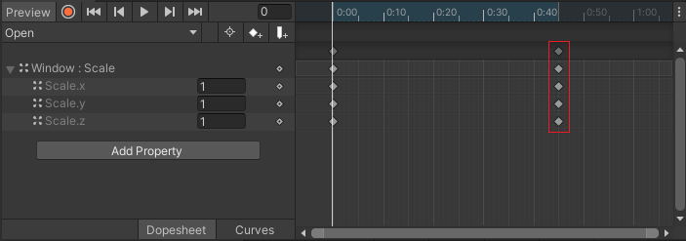
다섯 번째 튜토리얼
11. 그런 다음 Open Animation의 Key Frame을 확인합니다.
10. 그다음으로 Add Property에서 Rect Transform에 Scale을 선택합니다.
12. 그리고 Key Frame을 1 : 00에서 0 : 45로 이동시킵니다.

Slide 6
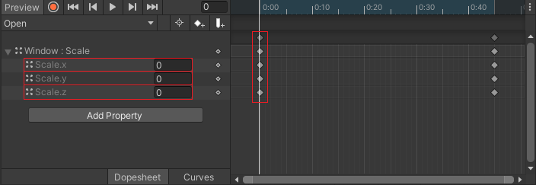
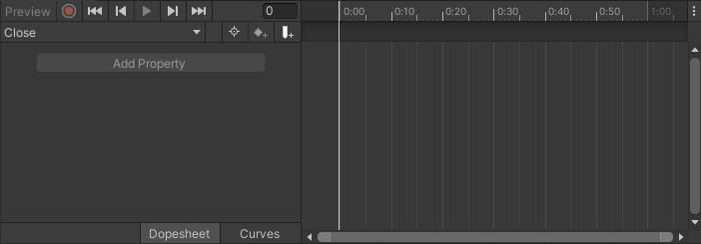
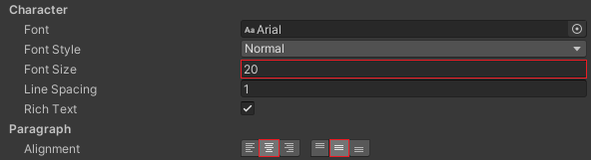
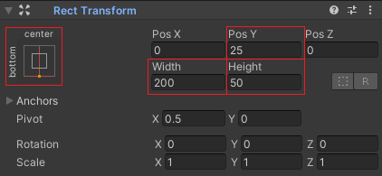
여섯 번째 튜토리얼
13. 이제 Open 애니메이션 키 프레임 0 : 00 위치에 Scale x, y, z 값을 0으로 설정합니다.
15. 그런 다음 Close 애니메이션을 열어줍니다.
16. 그리고 Close Button의 하위 오브젝트에 있는 Close Text의 설정을 변경합니다.
14. 그다음 Close 버튼의 앵커와 크기를 설정합니다.

Slide 7
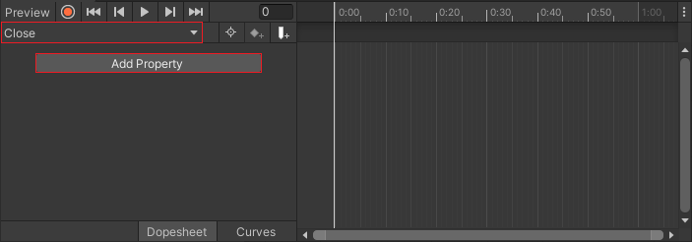
일곱 번째 튜토리얼
17. 이제 Window 오브젝트를 선택하고 Close Animation에서 Add Property를 추가합니다.
18. 그다음으로 Add Property에서 Rect Transform에 Scale을 선택합니다.

Slide 8
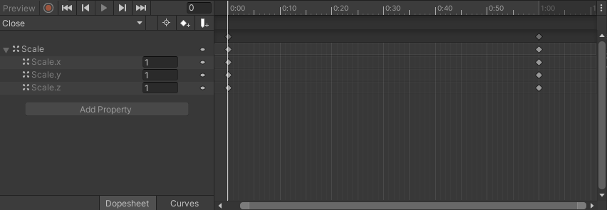
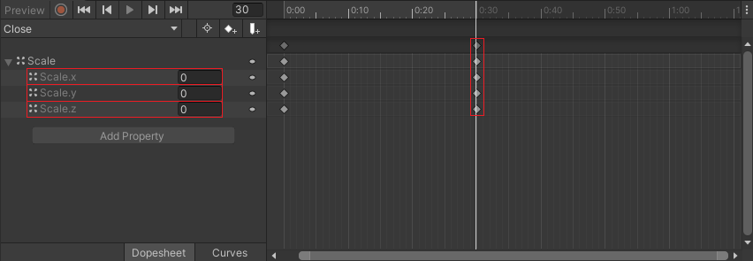
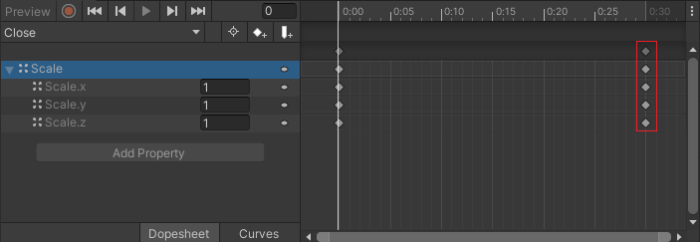
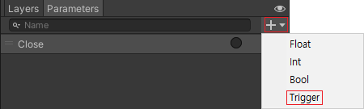
여덟 번째 튜토리얼
19. 그런 다음 Close Animation의 Key Frame을 확인합니다.
21. 마지막 Close 애니메이션 키 프레임 0 : 30 위치에 Scale x, y, z 값을 0으로 설정합니다.
22. 이제 Animator Controller의 Paremeters에 Trigger 옵션을 추가하고 이름을 Close로 정의합니다.
20. 그리고 Key Frame을 1 : 00에서 0 : 30으로 이동시킵니다.

Slide 9



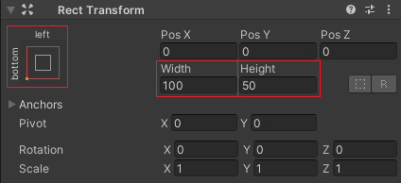
아홉 번째 튜토리얼
24. 그리고 PopUp이라는 스크립트를 생성하고 Open Button과 Close Button 오브젝트에 넣어줍니다.
23. 이제 UI 에서 Button을 생성합니다.
그런 다음 Button의 이름을 Open Button으로 정의합니다.
25. 그다음 Open Button의 앵커와 크기를 설정합니다.

Slide 10
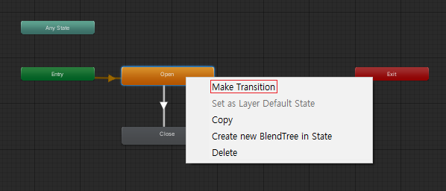
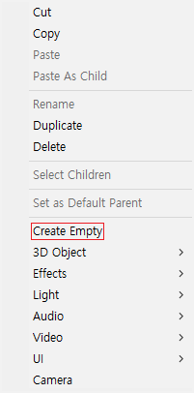
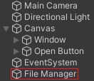
열 번째 튜토리얼
26. 이제 Animator Controller에서 Open에 Make Transition을 Close 애니메이션에 연결합니다.
27. 그런 다음 빈 게임 오브젝트를 생성하고 File Manager로 이름을 정의합니다.

Slide 11
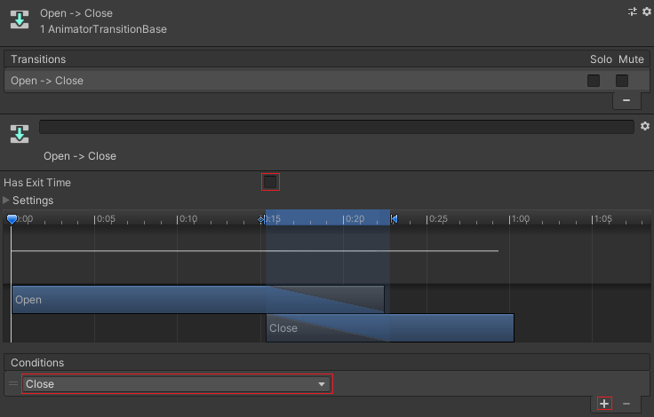
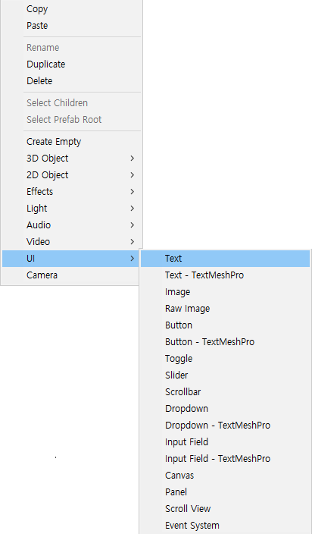
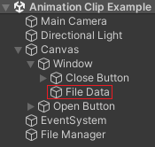
열한 번째 튜토리얼
28. 그다음으로 Transition을 선택하고 Has Exit Time의 설정을 해제한 다음 Conditions을 추가합니다.
29. 마지막으로 UI에 Text를 생성하고 File Data라는 이름으로 정의합니다.

Slide 12
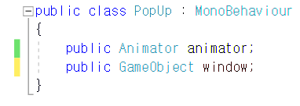
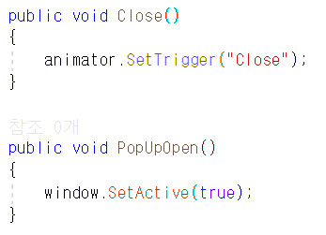
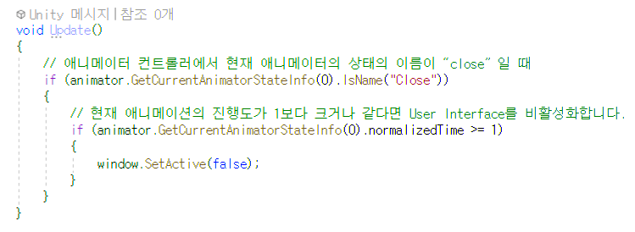
열두 번째 튜토리얼
30. 그리고 PopUp 스크립트에서 애니메이터 변수와 게임 오브젝트 변수를 선언합니다.
32. 이제 Ui를 여는 함수와 Ui을 닫는 함수를 선언합니다.
그런 다음 Ui을 닫는 함수는 애니메이터의 SetTrigger 조건을 발동시키도록 설정합니다.
마지막으로 Ui를 여는 함수는 게임 오브젝트를 활성화도록 설정합니다.
31. 마지막으로 팝업이 종료되는 조건을 업데이트 함수에 설정합니다.

Slide 13
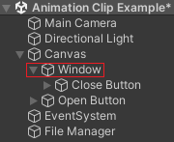
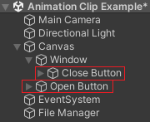
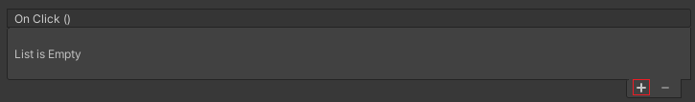

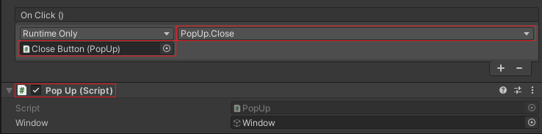
열세 번째 튜토리얼
34. 이제 Close Button과 Open Button에 On Click( ) 함수를 추가합니다.
33. 그리고 Close Button과 Open Button에 있는 PopUp 스크립트에 Window를 넣어줍니다.
35. 그다음 Close Button의 On Click( ) 함수에 자기 자신을 넣어주고 함수를 지정합니다.

Slide 14
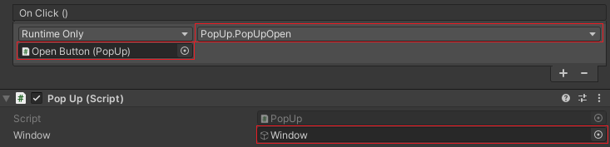
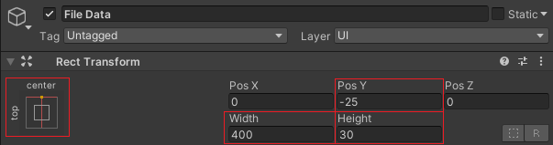
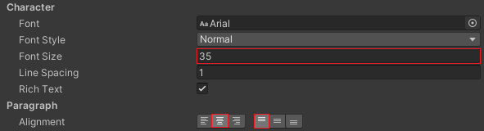
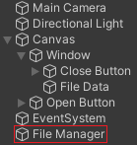

열네 번째 튜토리얼
36. 그런 다음 Open Button의 On Click( ) 함수에 자기 자신을 넣어주고 함수를 지정합니다.
38. 그다음으로 File Data 오브젝트의 앵커와 위치를 조절합니다.
37. 이제 FileLoad 스크립트를 생성하고 File Manager에 넣어줍니다.
39. 마지막으로 File Data의 텍스트의 속성을 설정합니다.

Slide 15
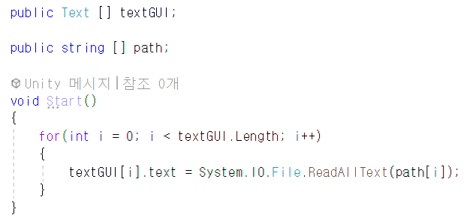
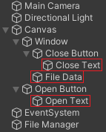
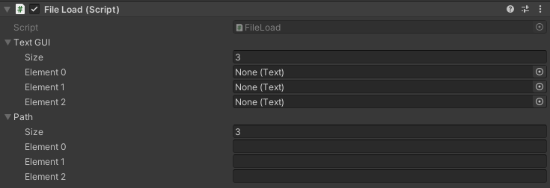
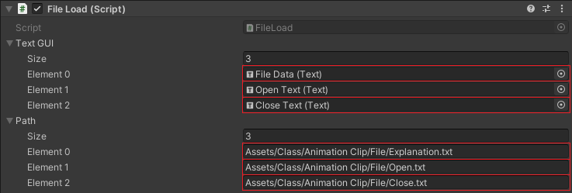
열다섯 번째 튜토리얼
40. 그리고 FileLoad 스크립트에서 텍스트 변수를 배열로 선언합니다.
그런 다음 파일의 경로를 지정하기 위한 string 변수도 배열로 선언합니다.
그다음 Start( ) 함수에서 텍스트 배열의 길이만큼 텍스트 파일에 저장한 데이터를 출력하도록 설정합니다.
41. 이제 File Manager 오브젝트에 있는 FileLoad 스크립트에 path와 TextGUI를 설정합니다.

Slide 16
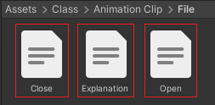
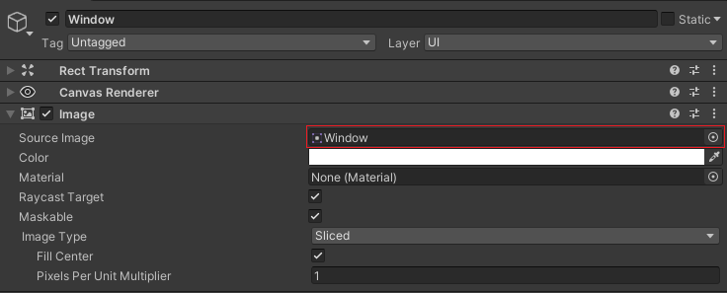
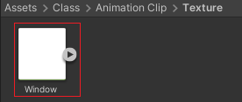
열여섯 번째 튜토리얼
42. 그리고 텍스트 파일을 불러오기 위해 Project 폴더에서 File에 텍스트 파일을 배치합니다.
경로는 상대 경로로 설정하였으며, 파일의 이름과 폴더의 이름을 정확하게 넣어주어야 합니다.
43. 마지막으로 Window 오브젝트를 선택하고 Source Image에 Project 폴더에 있는 Texture의 Window를 넣어줍니다.

